Slide 1


盘面出现反弹行情，节后关注限产情况
2021年1月28日
衡焱 投资咨询证号：Z0016768 从业资格证号：F03090081
钱龙 从业资格证号：F3077614

Slide 2

一周价格观察（周五数据）
品种 | 主力合约收盘（涨跌） | 现货价格（涨跌） | 基差 | 月差
螺纹 | 4829(+156） | 4770（0） | 41 | 188
热卷 | 4945(+150） | 4940（0） | -5 | 141
铁矿 | 829(+60） | 940（+50） | 161 | 39
焦炭 | 3100(+138） | 3400（+100） | 300 | 134.5
焦煤 | 2281.5(+3.5) | 2700（0） | 418.5 | 143.5
预计下周市场强弱顺序：螺纹、热卷、焦炭、焦煤、铁矿
价格因子分析
品种 | 供应 | 需求 | 库存 | 基差 | 价格水平
螺纹 | 钢厂逐渐进入检修放假状态，产量回落 | 需求持续回落，下游基本停工 | 总库累积增速，库存前移明显 | 平水 | 偏低
热卷 | 产量低位继续反弹 | 低位反弹，增长较缓 | 总体持平，未来延续累库 | 贴水 | 正常
铁矿 | 年外矿发运平稳回落，到港量高位略有下滑 | 钢厂补库接近尾声，节后需求面临下滑 | 港库持续去库 | 贴水 | 偏高
焦炭 | 开工略微下滑，焦化厂进入放假状态 | 短期有备货需求，节后可能回落 | 焦化厂库存累积，下游补库接近尾声 | 贴水 | 偏高
焦煤 | 内矿产量低位，蒙煤进口依旧受疫情影响 | 下游限产影响焦化厂哭求 | 年后面临弱累库 | 贴水 | 偏高

Slide 3
逻辑及策略
本周黑色市场平稳震荡运行，周五大幅拉升。总体来看螺纹钢保持上升趋势；前期走势较弱的铁矿石用收大阳线的形式突破了前期高点；焦炭达到了这段震荡区间的上轨，而焦煤继续平稳运行。 螺纹钢方面，现货市场已全面休市，报价以稳为主。我的钢铁公布数据显示螺纹周产量连续第二周下降，总库存连续第五周增加，增幅有所扩大。今年在产量处于低位的情况下，库存累积较为缓慢，螺纹库存尽管已连续五周累积，但总累库量只有189.01万吨，而去年同期累库量达到447.27万吨，目前螺纹总库存同比下降183.16万吨。预计春节后螺纹库存峰值或将在1200万吨左右，本轮总体累库量约680万吨，库存峰值及总体累库量均远低于过去几年同期的水平。加之宏观层面政策宽松不断，提升市场预期，对春节后市场整体仍谨慎偏乐观。 铁矿方面，247家钢厂的高炉开工率74.86%，环比下降1.39%，比去年同期下降12.47%；日均铁水产量219.35万吨，环比增加1.15万吨，同比下降22.61万吨。全国45个港口进口铁矿库存为15309.93万吨，环比降125.88万吨；日均疏港量324.59万吨降3.53万吨。目前钢厂进口烧结矿库存持续上升，处于近期偏高水平，钢厂节前补库基本结束。另外，北方限产趋严进口矿日耗小幅下降。消费淡季影响下钢材的需求压力较大，现货成交也有所减弱，本周港口现货成交82.4万吨，环比下降24.4%。节后钢厂面临采暖季限产和冬奥会限产双重压力，限产额度偏大，可做多螺矿比。 焦炭方面，Mysteel统计全国230家独立焦企样本：产能利用率75.9%，周环比减0.8%；230家焦化厂焦炭库存84万吨增10.3万吨；110家钢厂样本焦炭库存475.34吨，增9.51万吨。现货提涨基本结束。唐山钢厂限产要求传出加严，拖累春节后炉料补库的预期，但冬奥会对焦企生产的影响也有待观察。原料煤价格继续松动，焦企利润修复，开工在低位基础上有所提产。目前焦企累库压力尚不大，现货博弈僵持。阶段性冬储补库完成后，焦炭后市主要取决于高炉和焦炉限产幅度。盘面回落后基差稍有扩大，估值中性稍有偏高，震荡观望态度为主。 焦煤方面，昨日甘其毛都与满都拉口岸通关车数双双下滑至50车以下，满都拉口岸将于今日闭关休市，等待节后开放。昨日三大主要口岸总通关车数较上周同期减49车，蒙5#精煤维持2265元/吨，柳林中硫主焦2400元/吨。冬储补库已完成，下游限产预期加严对焦煤节后预期产生打压。国内煤矿因年关接近，产量目前基本稳定在低位。但考虑到今年煤矿放假时间预计较短，2月焦煤恐面临累库弱势格局。预计现货节后偏弱，走势以弱震荡为主。

Slide 4
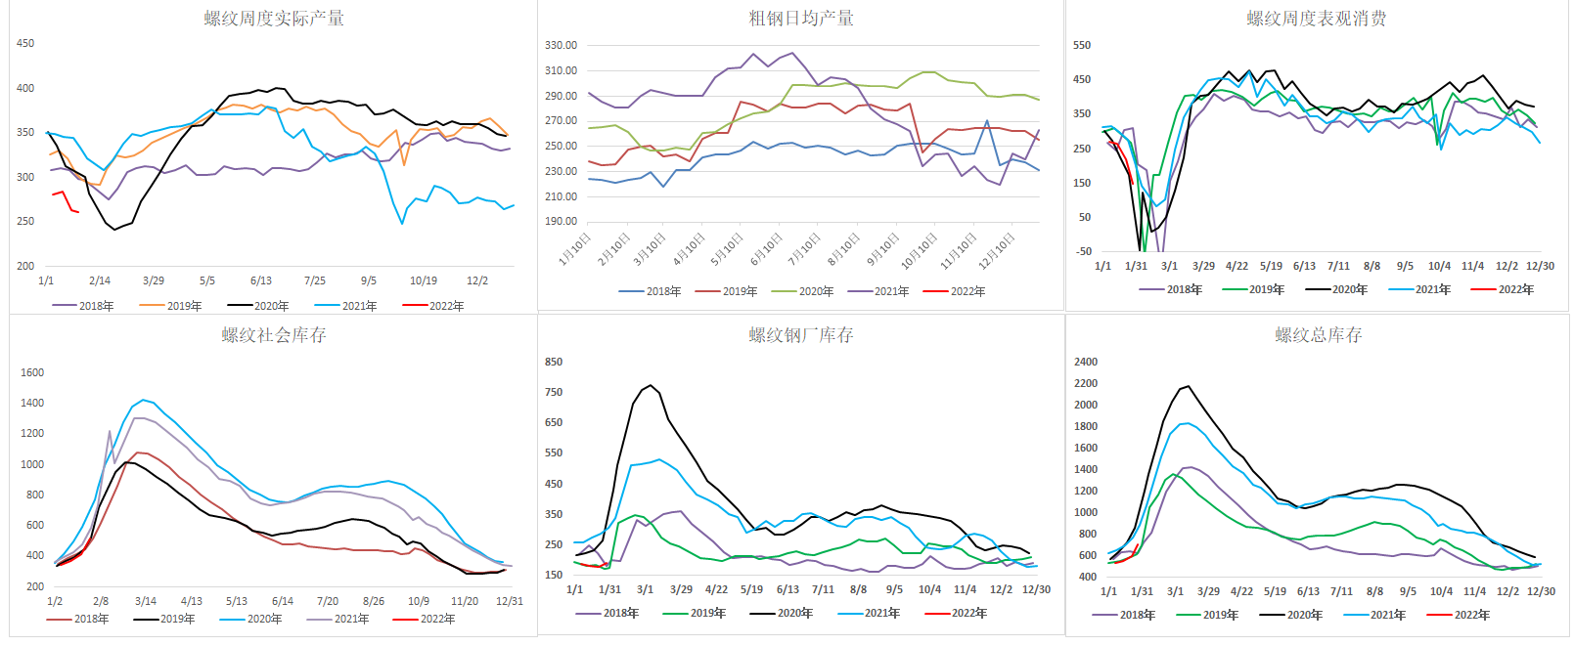
螺纹供求： 总库加速累积，库存前移明显

Slide 5
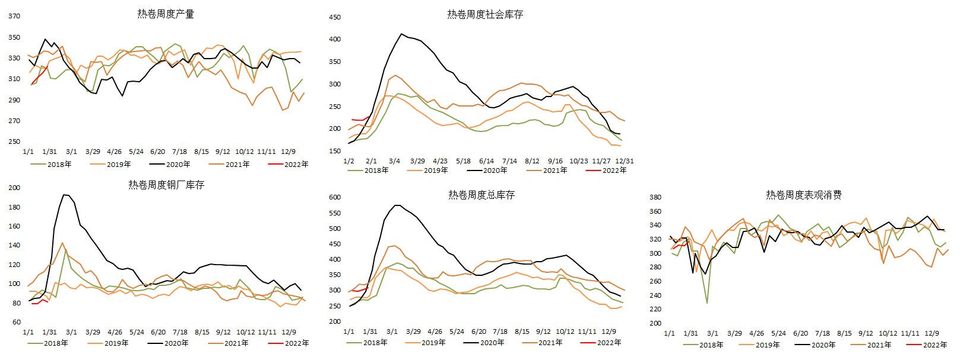
热卷供求：产量维持增长，消费有所好转

Slide 6
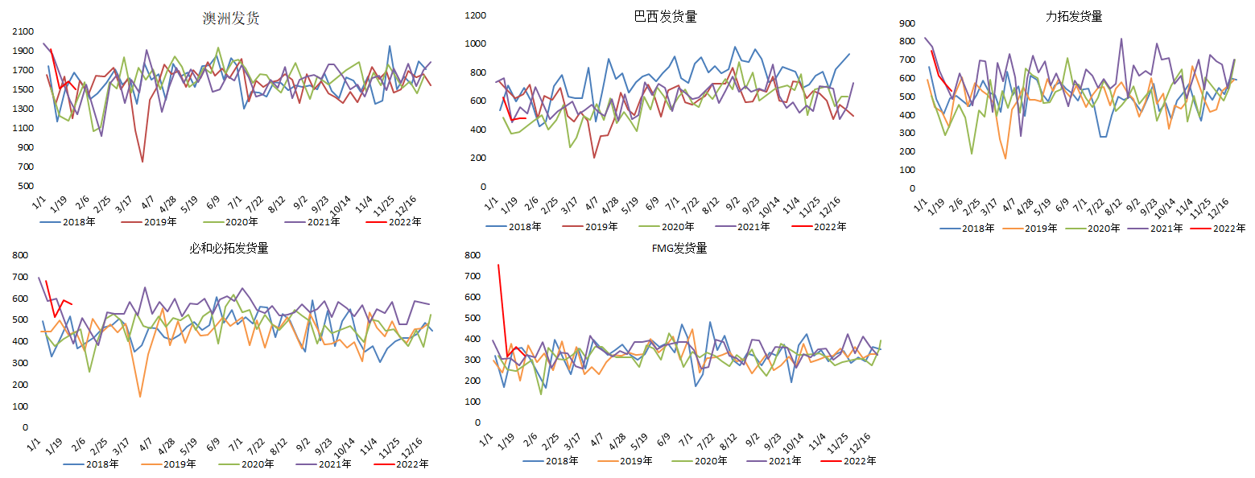
铁矿石供求：海外财年冲量结束，外矿发运平稳回落

Slide 7
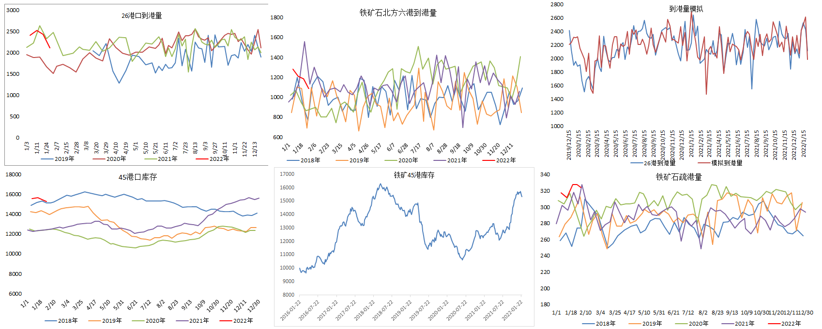
铁矿供求：到港高位下滑，港库有所下滑

Slide 8
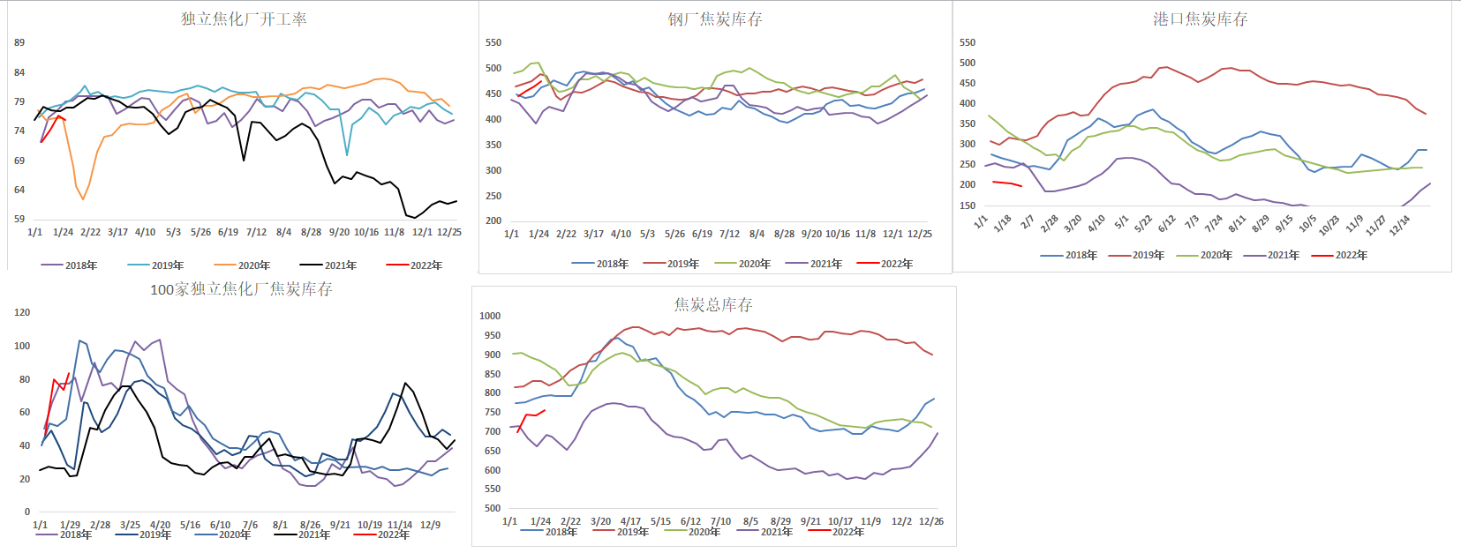
焦炭供求：开工略有下滑，下游补库临近尾声
注：焦化厂样本发生变化，数据有跳涨

Slide 9
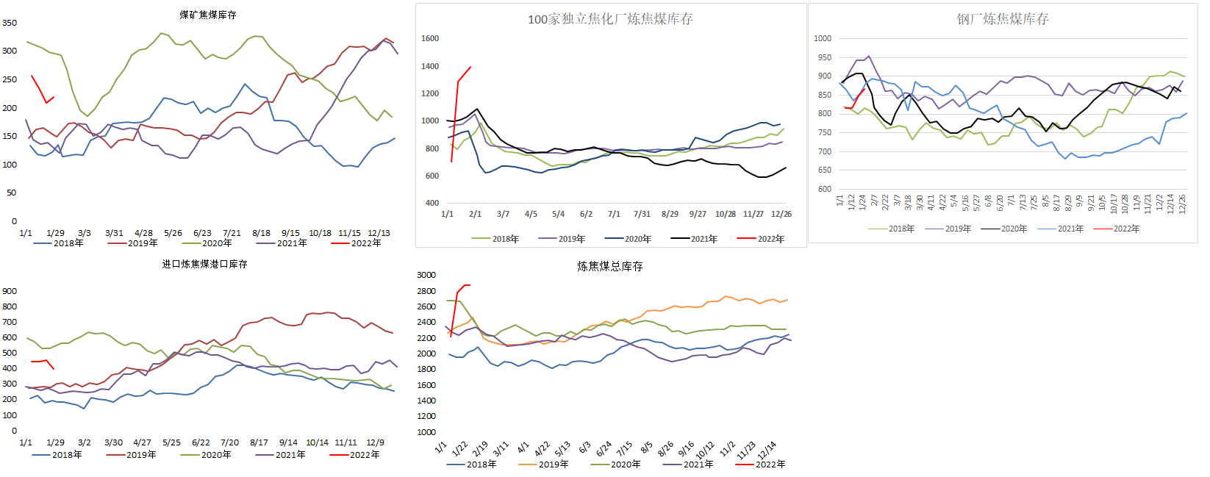
焦煤供求：煤炭保供成效显著，煤矿库存再度回升
注：焦化厂样本发生变化，数据有跳涨

Slide 10
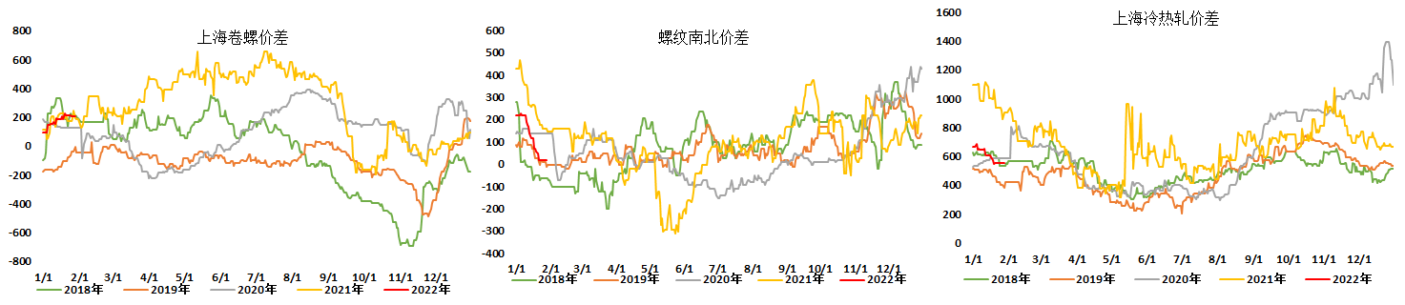
钢材价差：本周价差保持平稳，节前市场相对稳定

Slide 11
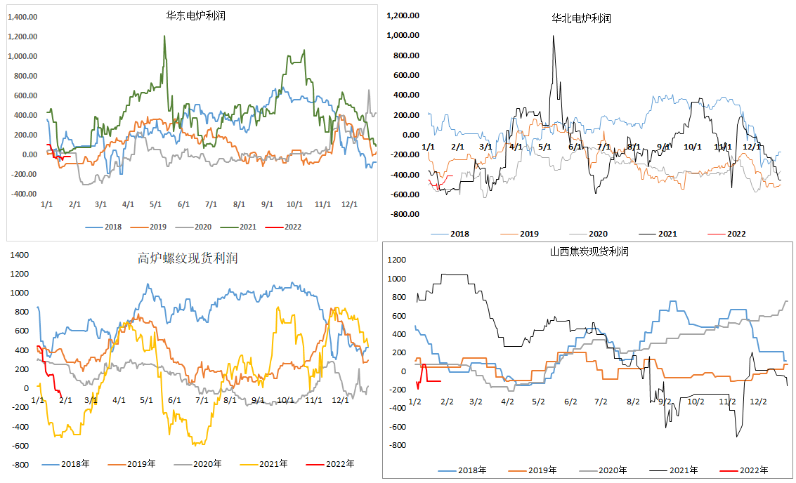
现货利润：高炉利润转亏，电炉持续亏损

Slide 12
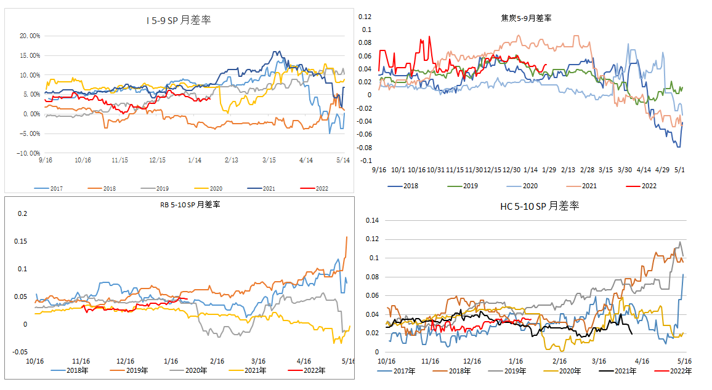
月差：月差总体平稳运行

Slide 13
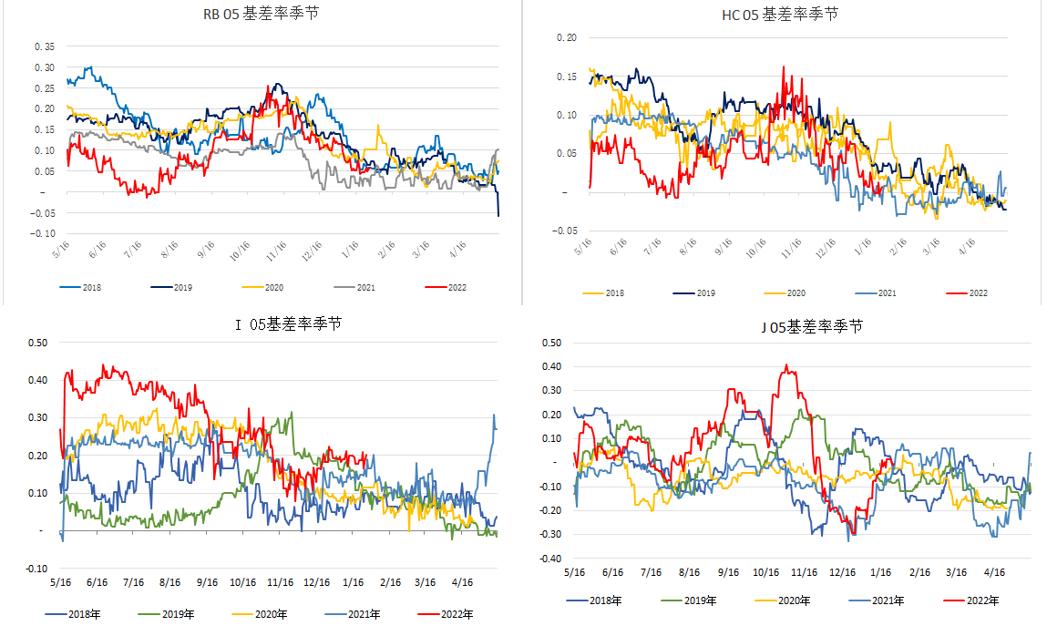
基差：钢材基差持续收敛，焦炭基差重回平水

Slide 14
免责声明
本报告的信息均来源于公开资料，我公司对这些信息的准确性和完整性不作任何保证，也不保证所包含的信息和建议不会发生任何变更。我们已力求报告内容的客观、公正，但文中的观点、结论和建议仅供参考，报告中的信息或意见并不构成所述品种的操作依据，投资者据此做出的任何投资决策与本公司和作者无关。

Slide 15
谢谢大家的观看
Thanks for watching.

